Slide 1

STAF 2020
Hauptziel, Vergleich Kantone, Gesetzesbestimmungen und steuerliche Möglichkeiten
Giorgio Meier-Mazzucato
Dr. iur. Fachmann Finanz- und Rechnungswesen mit eidg. FA
eidg. dipl. Treuhandexperte, eidg. dipl. Steuerexperte
Revisionsexperte eidg. Revisionsaufsichtsbehörde
Bezirksrichter Zivil- und Strafgericht Aarau
ITERA Aarau und Zürich
giorgio.meier@itera.ch www.itera.ch
Notes:
Liebe Kolleginnen und Kollegen
Ich begrüsse Sie zum Teil rechnungslegungsrechtliche Sanierungsmassnahmen.
Wie in anderen Bereichen auch, knüpft die aktienrechtliche Sanierung an die bilanzielle Gestaltung des Unternehmens bzw. der Massnahmen an. Erst sie zeigt, ob eine Sanierung gelingen kann bzw. gelingt und welches ihre Konsequenzen in den verschiedenen Aspekten sind.
Oftmals - so stellen wir zumindest fest – sind die sich ergebenden Konsequenzen – vorliegend von Sanierungsmassnahmen – von den Beteiligten nicht richtig erkannt.
Als kleines Beispiel mögen gerade ein paar dieser Tage abzuwickelnde Sharedeals mit eigenen Aktien und teilweiser Kaufpreisverrechnung durch Abtretung von Aktien einer Tochtergesellschaft dienen. Die zugrunde liegenden Verträge – erstellt von einer grösseren Zürcher Anwaltskanzlei – sind rechtlich einwandfrei, die Preisberechnungen für die verschiedenen Aktientransaktionen, durchgeführt vom CFO und dem CEO der Gruppe, scheinen richtig und damit scheint auch der beabsichtigte Vorgang klar zu sein. Die bilanzielle Erfassung hat jedoch Begünstigungen des übernehmenden Aktionärs zulasten der übrigen Aktionäre gezeigt, die letztlich auch in einer steuerlichen Leistung an den übernehmenden Aktionär münden, die den Beteiligten, vermutlich auch den Anwälten, so nicht bewusst sind.
Wir wollen uns nun ein wenig auf diese bilanziellen Aspekte der Sanierung konzentrieren.

Slide 2
Inhaltsübersicht
  Hauptziel SV 17, Beteiligungsabzug und Beteiligungsabschreibungen
  Vergleich Kantone
  Spezielles Kanton Aargau und STAF NP
  Möglichkeiten Steuerplanung
    Dividendenbesteuerung
    Patentbox
    Zusätzlicher Abzug F & E
    Entlastung Kapitalsteuer
    Entlastungsbegrenzung
  Aufdeckung stille Reserven
  Offenlegung stille Reserven
  Teilbesteuerung im PV und GV
  Transponierung
  Unternehmensbewertung hinsichtlich stille Reserven – KS 28
Notes:
Liebe Kolleginnen und Kollegen
Ich begrüsse Sie zum Teil rechnungslegungsrechtliche Sanierungsmassnahmen.
Wie in anderen Bereichen auch, knüpft die aktienrechtliche Sanierung an die bilanzielle Gestaltung des Unternehmens bzw. der Massnahmen an. Erst sie zeigt, ob eine Sanierung gelingen kann bzw. gelingt und welches ihre Konsequenzen in den verschiedenen Aspekten sind.
Oftmals - so stellen wir zumindest fest – sind die sich ergebenden Konsequenzen – vorliegend von Sanierungsmassnahmen – von den Beteiligten nicht richtig erkannt.
Als kleines Beispiel mögen gerade ein paar dieser Tage abzuwickelnde Sharedeals mit eigenen Aktien und teilweiser Kaufpreisverrechnung durch Abtretung von Aktien einer Tochtergesellschaft dienen. Die zugrunde liegenden Verträge – erstellt von einer grösseren Zürcher Anwaltskanzlei – sind rechtlich einwandfrei, die Preisberechnungen für die verschiedenen Aktientransaktionen, durchgeführt vom CFO und dem CEO der Gruppe, scheinen richtig und damit scheint auch der beabsichtigte Vorgang klar zu sein. Die bilanzielle Erfassung hat jedoch Begünstigungen des übernehmenden Aktionärs zulasten der übrigen Aktionäre gezeigt, die letztlich auch in einer steuerlichen Leistung an den übernehmenden Aktionär münden, die den Beteiligten, vermutlich auch den Anwälten, so nicht bewusst sind.
Wir wollen uns nun ein wenig auf diese bilanziellen Aspekte der Sanierung konzentrieren.

Slide 3
Materialien
Gesetze und Verordnungen Bund und Kantone
Tools
  Statuswechsel
  Nexusqoutient
  Zinsabzug Eigenkapital Gewinnsteuer
  Beteiligungssteuerwerte
Notes:
Liebe Kolleginnen und Kollegen
Ich begrüsse Sie zum Teil rechnungslegungsrechtliche Sanierungsmassnahmen.
Wie in anderen Bereichen auch, knüpft die aktienrechtliche Sanierung an die bilanzielle Gestaltung des Unternehmens bzw. der Massnahmen an. Erst sie zeigt, ob eine Sanierung gelingen kann bzw. gelingt und welches ihre Konsequenzen in den verschiedenen Aspekten sind.
Oftmals - so stellen wir zumindest fest – sind die sich ergebenden Konsequenzen – vorliegend von Sanierungsmassnahmen – von den Beteiligten nicht richtig erkannt.
Als kleines Beispiel mögen gerade ein paar dieser Tage abzuwickelnde Sharedeals mit eigenen Aktien und teilweiser Kaufpreisverrechnung durch Abtretung von Aktien einer Tochtergesellschaft dienen. Die zugrunde liegenden Verträge – erstellt von einer grösseren Zürcher Anwaltskanzlei – sind rechtlich einwandfrei, die Preisberechnungen für die verschiedenen Aktientransaktionen, durchgeführt vom CFO und dem CEO der Gruppe, scheinen richtig und damit scheint auch der beabsichtigte Vorgang klar zu sein. Die bilanzielle Erfassung hat jedoch Begünstigungen des übernehmenden Aktionärs zulasten der übrigen Aktionäre gezeigt, die letztlich auch in einer steuerlichen Leistung an den übernehmenden Aktionär münden, die den Beteiligten, vermutlich auch den Anwälten, so nicht bewusst sind.
Wir wollen uns nun ein wenig auf diese bilanziellen Aspekte der Sanierung konzentrieren.

Slide 4
Hauptziel STAF I: Holding- und Verwaltungsgesellschaften
→ Art. 28 Abs. 2 – 5 StHG, §§ 78 und 79 StG AG aufgehoben
Holdinggesellschaften (§ 78 StG)
Aufgehoben.
Als Hauptziel der Reform werden analog zu Art. 28 Abs. 2 – 5 StHG alle Bestimmungen für Holding- und Verwaltungsgesellschaften aufgehoben. § 78 StG AG wird damit hinfällig.
Verwaltungsgesellschaften (§ 79 StG)
Aufgehoben.
Von der Aufhebung betroffen sind auch die Verwaltungsgesellschaften. § 79 StG AG fällt deshalb ebenfalls ersatzlos weg.
Notes:
Liebe Kolleginnen und Kollegen
Ich begrüsse Sie zum Teil rechnungslegungsrechtliche Sanierungsmassnahmen.
Wie in anderen Bereichen auch, knüpft die aktienrechtliche Sanierung an die bilanzielle Gestaltung des Unternehmens bzw. der Massnahmen an. Erst sie zeigt, ob eine Sanierung gelingen kann bzw. gelingt und welches ihre Konsequenzen in den verschiedenen Aspekten sind.
Oftmals - so stellen wir zumindest fest – sind die sich ergebenden Konsequenzen – vorliegend von Sanierungsmassnahmen – von den Beteiligten nicht richtig erkannt.
Als kleines Beispiel mögen gerade ein paar dieser Tage abzuwickelnde Sharedeals mit eigenen Aktien und teilweiser Kaufpreisverrechnung durch Abtretung von Aktien einer Tochtergesellschaft dienen. Die zugrunde liegenden Verträge – erstellt von einer grösseren Zürcher Anwaltskanzlei – sind rechtlich einwandfrei, die Preisberechnungen für die verschiedenen Aktientransaktionen, durchgeführt vom CFO und dem CEO der Gruppe, scheinen richtig und damit scheint auch der beabsichtigte Vorgang klar zu sein. Die bilanzielle Erfassung hat jedoch Begünstigungen des übernehmenden Aktionärs zulasten der übrigen Aktionäre gezeigt, die letztlich auch in einer steuerlichen Leistung an den übernehmenden Aktionär münden, die den Beteiligten, vermutlich auch den Anwälten, so nicht bewusst sind.
Wir wollen uns nun ein wenig auf diese bilanziellen Aspekte der Sanierung konzentrieren.

Slide 5
Hauptziel STAF II: Nur noch Beteiligungsabzug
→ Art. 69 ff. DBG, Art. 28 Abs. 1 ff. StHG, §§ 76 f. StG AG
Gesellschaften mit Beteiligungen (§ 76 Abs. 1 StG AG)
Ist ein Kapitalunternehmen zu mindestens 10 % am Grund- oder Stammkapital oder am Gewinn und an den Reserven einer anderen Gesellschaft beteiligt oder haben ihre Beteiligungsrechte einen Verkehrswert von mindestens 1 Million Franken, ermässigt sich die Gewinnsteuer im Verhältnis des Nettoertrags aus den Beteiligungsrechten zum gesamten Reingewinn.
→ S. Tool Beteiligungsabzug mit Beispiel
Kapitalgewinne auf Beteiligungen (§ 77 Abs. 1 StG AG)
Zum Ertrag aus Beteiligungen gehören auch die Kapitalgewinne auf diesen Beteiligungen sowie die Erlöse aus dazugehörigen Bezugsrechten.
→ S. Tool Beteiligungsabzug mit Beispiel
Notes:
Liebe Kolleginnen und Kollegen
Ich begrüsse Sie zum Teil rechnungslegungsrechtliche Sanierungsmassnahmen.
Wie in anderen Bereichen auch, knüpft die aktienrechtliche Sanierung an die bilanzielle Gestaltung des Unternehmens bzw. der Massnahmen an. Erst sie zeigt, ob eine Sanierung gelingen kann bzw. gelingt und welches ihre Konsequenzen in den verschiedenen Aspekten sind.
Oftmals - so stellen wir zumindest fest – sind die sich ergebenden Konsequenzen – vorliegend von Sanierungsmassnahmen – von den Beteiligten nicht richtig erkannt.
Als kleines Beispiel mögen gerade ein paar dieser Tage abzuwickelnde Sharedeals mit eigenen Aktien und teilweiser Kaufpreisverrechnung durch Abtretung von Aktien einer Tochtergesellschaft dienen. Die zugrunde liegenden Verträge – erstellt von einer grösseren Zürcher Anwaltskanzlei – sind rechtlich einwandfrei, die Preisberechnungen für die verschiedenen Aktientransaktionen, durchgeführt vom CFO und dem CEO der Gruppe, scheinen richtig und damit scheint auch der beabsichtigte Vorgang klar zu sein. Die bilanzielle Erfassung hat jedoch Begünstigungen des übernehmenden Aktionärs zulasten der übrigen Aktionäre gezeigt, die letztlich auch in einer steuerlichen Leistung an den übernehmenden Aktionär münden, die den Beteiligten, vermutlich auch den Anwälten, so nicht bewusst sind.
Wir wollen uns nun ein wenig auf diese bilanziellen Aspekte der Sanierung konzentrieren.

Slide 6
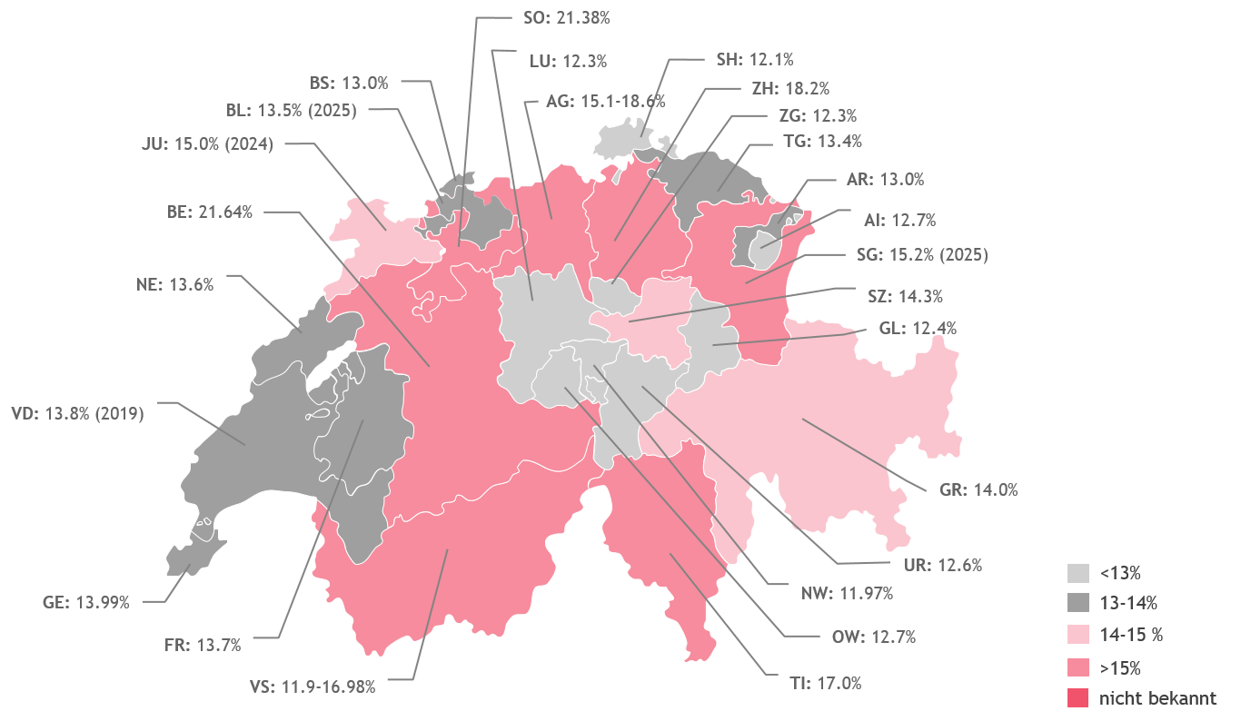
Vergleich Kantone
→ Gewinnsteuertarife DBST und KGST
Notes:
Liebe Kolleginnen und Kollegen
Ich begrüsse Sie zum Teil rechnungslegungsrechtliche Sanierungsmassnahmen.
Wie in anderen Bereichen auch, knüpft die aktienrechtliche Sanierung an die bilanzielle Gestaltung des Unternehmens bzw. der Massnahmen an. Erst sie zeigt, ob eine Sanierung gelingen kann bzw. gelingt und welches ihre Konsequenzen in den verschiedenen Aspekten sind.
Oftmals - so stellen wir zumindest fest – sind die sich ergebenden Konsequenzen – vorliegend von Sanierungsmassnahmen – von den Beteiligten nicht richtig erkannt.
Als kleines Beispiel mögen gerade ein paar dieser Tage abzuwickelnde Sharedeals mit eigenen Aktien und teilweiser Kaufpreisverrechnung durch Abtretung von Aktien einer Tochtergesellschaft dienen. Die zugrunde liegenden Verträge – erstellt von einer grösseren Zürcher Anwaltskanzlei – sind rechtlich einwandfrei, die Preisberechnungen für die verschiedenen Aktientransaktionen, durchgeführt vom CFO und dem CEO der Gruppe, scheinen richtig und damit scheint auch der beabsichtigte Vorgang klar zu sein. Die bilanzielle Erfassung hat jedoch Begünstigungen des übernehmenden Aktionärs zulasten der übrigen Aktionäre gezeigt, die letztlich auch in einer steuerlichen Leistung an den übernehmenden Aktionär münden, die den Beteiligten, vermutlich auch den Anwälten, so nicht bewusst sind.
Wir wollen uns nun ein wenig auf diese bilanziellen Aspekte der Sanierung konzentrieren.

Slide 7
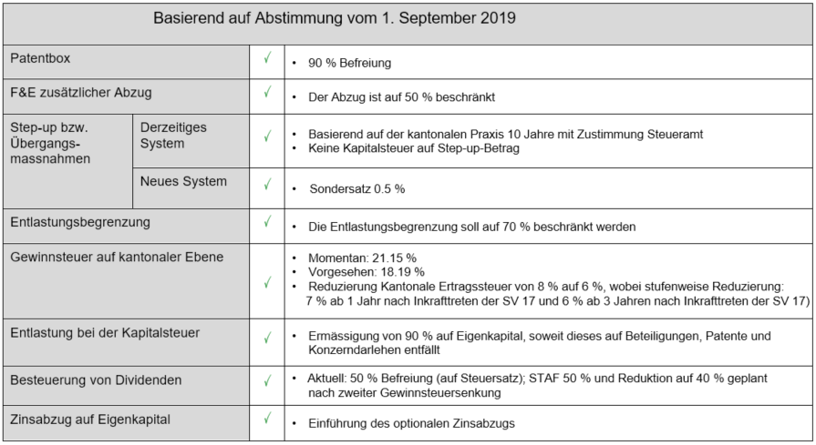
Vergleich Kantone
→ Übersicht Zürich
Notes:
Liebe Kolleginnen und Kollegen
Ich begrüsse Sie zum Teil rechnungslegungsrechtliche Sanierungsmassnahmen.
Wie in anderen Bereichen auch, knüpft die aktienrechtliche Sanierung an die bilanzielle Gestaltung des Unternehmens bzw. der Massnahmen an. Erst sie zeigt, ob eine Sanierung gelingen kann bzw. gelingt und welches ihre Konsequenzen in den verschiedenen Aspekten sind.
Oftmals - so stellen wir zumindest fest – sind die sich ergebenden Konsequenzen – vorliegend von Sanierungsmassnahmen – von den Beteiligten nicht richtig erkannt.
Als kleines Beispiel mögen gerade ein paar dieser Tage abzuwickelnde Sharedeals mit eigenen Aktien und teilweiser Kaufpreisverrechnung durch Abtretung von Aktien einer Tochtergesellschaft dienen. Die zugrunde liegenden Verträge – erstellt von einer grösseren Zürcher Anwaltskanzlei – sind rechtlich einwandfrei, die Preisberechnungen für die verschiedenen Aktientransaktionen, durchgeführt vom CFO und dem CEO der Gruppe, scheinen richtig und damit scheint auch der beabsichtigte Vorgang klar zu sein. Die bilanzielle Erfassung hat jedoch Begünstigungen des übernehmenden Aktionärs zulasten der übrigen Aktionäre gezeigt, die letztlich auch in einer steuerlichen Leistung an den übernehmenden Aktionär münden, die den Beteiligten, vermutlich auch den Anwälten, so nicht bewusst sind.
Wir wollen uns nun ein wenig auf diese bilanziellen Aspekte der Sanierung konzentrieren.

Slide 8
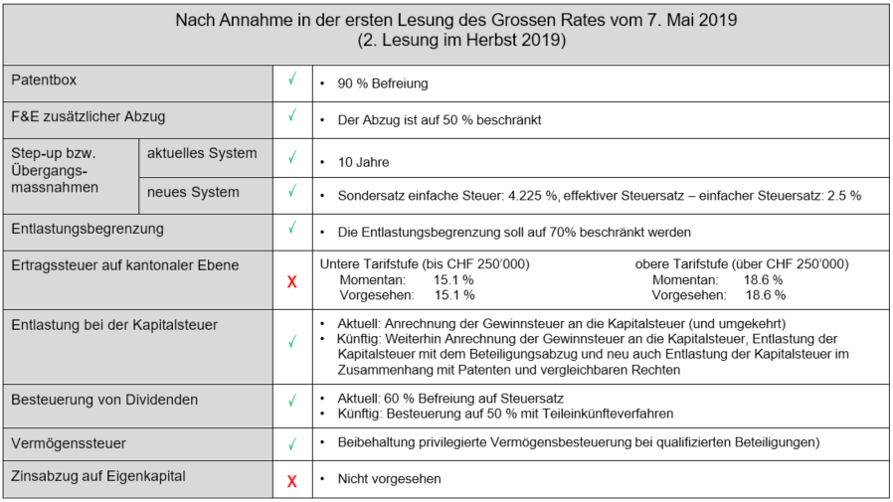
Vergleich Kantone
→ Übersicht Aargau
Notes:
Liebe Kolleginnen und Kollegen
Ich begrüsse Sie zum Teil rechnungslegungsrechtliche Sanierungsmassnahmen.
Wie in anderen Bereichen auch, knüpft die aktienrechtliche Sanierung an die bilanzielle Gestaltung des Unternehmens bzw. der Massnahmen an. Erst sie zeigt, ob eine Sanierung gelingen kann bzw. gelingt und welches ihre Konsequenzen in den verschiedenen Aspekten sind.
Oftmals - so stellen wir zumindest fest – sind die sich ergebenden Konsequenzen – vorliegend von Sanierungsmassnahmen – von den Beteiligten nicht richtig erkannt.
Als kleines Beispiel mögen gerade ein paar dieser Tage abzuwickelnde Sharedeals mit eigenen Aktien und teilweiser Kaufpreisverrechnung durch Abtretung von Aktien einer Tochtergesellschaft dienen. Die zugrunde liegenden Verträge – erstellt von einer grösseren Zürcher Anwaltskanzlei – sind rechtlich einwandfrei, die Preisberechnungen für die verschiedenen Aktientransaktionen, durchgeführt vom CFO und dem CEO der Gruppe, scheinen richtig und damit scheint auch der beabsichtigte Vorgang klar zu sein. Die bilanzielle Erfassung hat jedoch Begünstigungen des übernehmenden Aktionärs zulasten der übrigen Aktionäre gezeigt, die letztlich auch in einer steuerlichen Leistung an den übernehmenden Aktionär münden, die den Beteiligten, vermutlich auch den Anwälten, so nicht bewusst sind.
Wir wollen uns nun ein wenig auf diese bilanziellen Aspekte der Sanierung konzentrieren.

Slide 9
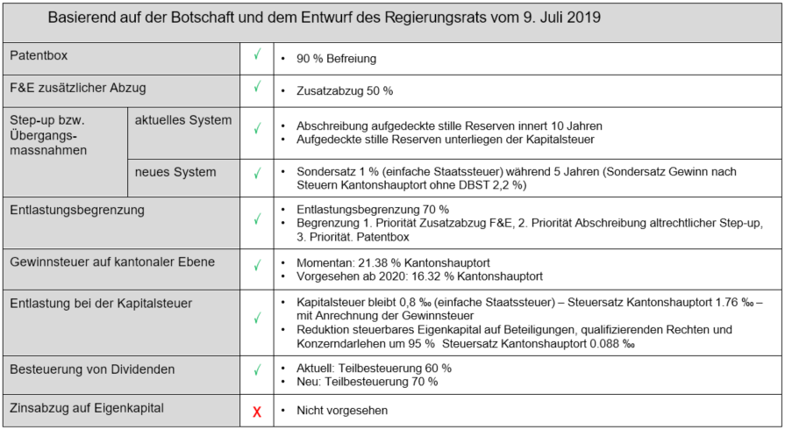
Vergleich Kantone
→ Übersicht Solothurn
Notes:
Liebe Kolleginnen und Kollegen
Ich begrüsse Sie zum Teil rechnungslegungsrechtliche Sanierungsmassnahmen.
Wie in anderen Bereichen auch, knüpft die aktienrechtliche Sanierung an die bilanzielle Gestaltung des Unternehmens bzw. der Massnahmen an. Erst sie zeigt, ob eine Sanierung gelingen kann bzw. gelingt und welches ihre Konsequenzen in den verschiedenen Aspekten sind.
Oftmals - so stellen wir zumindest fest – sind die sich ergebenden Konsequenzen – vorliegend von Sanierungsmassnahmen – von den Beteiligten nicht richtig erkannt.
Als kleines Beispiel mögen gerade ein paar dieser Tage abzuwickelnde Sharedeals mit eigenen Aktien und teilweiser Kaufpreisverrechnung durch Abtretung von Aktien einer Tochtergesellschaft dienen. Die zugrunde liegenden Verträge – erstellt von einer grösseren Zürcher Anwaltskanzlei – sind rechtlich einwandfrei, die Preisberechnungen für die verschiedenen Aktientransaktionen, durchgeführt vom CFO und dem CEO der Gruppe, scheinen richtig und damit scheint auch der beabsichtigte Vorgang klar zu sein. Die bilanzielle Erfassung hat jedoch Begünstigungen des übernehmenden Aktionärs zulasten der übrigen Aktionäre gezeigt, die letztlich auch in einer steuerlichen Leistung an den übernehmenden Aktionär münden, die den Beteiligten, vermutlich auch den Anwälten, so nicht bewusst sind.
Wir wollen uns nun ein wenig auf diese bilanziellen Aspekte der Sanierung konzentrieren.

Slide 10
Kanton Aargau im Speziellen I
→ Zeitgleiche Umsetzung mit Bund
Als Hightech-Kanton hat der Kanton Aargau ein grosses Interesse daran, dass forschungsintensive Unternehmen mit ihren hochqualifizierten Arbeitsplätzen im Kanton bleiben beziehungsweise in den Kanton zuziehen. Deswegen:
Volle Ausschöpfung "Patentbox"
zusätzlicher Abzug für Forschungs- und Entwicklungsaufwendungen
innovativen Unternehmen attraktive Gesamtsteuerbelastung von 11 bis 13 Prozent
Gewinnsteuersatz für Unternehmen in der oberen Tarifstufe bleibt bei 18.6 Prozent
Dividendenbesteuerung Wechsel vom Teilsatz- zum Teileinkünfteverfahren. Für die Teilbesteuerung ist Minimum von 50 % vorgesehen und vorteilhafte Vermögensbesteuerung von nicht kotierten Wertpapieren
Anrechnung der Gewinn- an die Kapitalsteuer
Notes:
Liebe Kolleginnen und Kollegen
Ich begrüsse Sie zum Teil rechnungslegungsrechtliche Sanierungsmassnahmen.
Wie in anderen Bereichen auch, knüpft die aktienrechtliche Sanierung an die bilanzielle Gestaltung des Unternehmens bzw. der Massnahmen an. Erst sie zeigt, ob eine Sanierung gelingen kann bzw. gelingt und welches ihre Konsequenzen in den verschiedenen Aspekten sind.
Oftmals - so stellen wir zumindest fest – sind die sich ergebenden Konsequenzen – vorliegend von Sanierungsmassnahmen – von den Beteiligten nicht richtig erkannt.
Als kleines Beispiel mögen gerade ein paar dieser Tage abzuwickelnde Sharedeals mit eigenen Aktien und teilweiser Kaufpreisverrechnung durch Abtretung von Aktien einer Tochtergesellschaft dienen. Die zugrunde liegenden Verträge – erstellt von einer grösseren Zürcher Anwaltskanzlei – sind rechtlich einwandfrei, die Preisberechnungen für die verschiedenen Aktientransaktionen, durchgeführt vom CFO und dem CEO der Gruppe, scheinen richtig und damit scheint auch der beabsichtigte Vorgang klar zu sein. Die bilanzielle Erfassung hat jedoch Begünstigungen des übernehmenden Aktionärs zulasten der übrigen Aktionäre gezeigt, die letztlich auch in einer steuerlichen Leistung an den übernehmenden Aktionär münden, die den Beteiligten, vermutlich auch den Anwälten, so nicht bewusst sind.
Wir wollen uns nun ein wenig auf diese bilanziellen Aspekte der Sanierung konzentrieren.

Slide 11
Kanton Aargau im Speziellen II
→ Wichtige Elemente der STAF
Reduktion einfache Kapitalsteuerbasis (§ 86 Abs. 1 und 2 StG AG)
  Einfache Kapitalsteuer von 1.25 ‰ auf 0.75 ‰. Weiterhin Anrechnung der Gewinn- an die Kapitalsteuer und Entlastung Kapitalsteuer mit Beteiligungsabzug und neu soll auch eine Kapitalsteuerentlastung für Patente und vergleichbare Rechte sowie für Konzerndarlehen vorgesehen werden.
Entlastungsbegrenzung (§ 69b StG AG)
  Im Interesse Standortattraktivität hat der Kanton Aargau die Begrenzung bei 70 % (= maximal zulässiger Prozentsatz) angesetzt. Bewirkt für untere Tarifstufe einen minimalen effektiven Gewinnsteuersatz (Bund, Kanton und Gemeinde) von 10 % und für obere Tarifstufe einen minimalen effektiven Gewinnsteuersatz von 11,1 %.
Übergangsregelung und Step-up (§ 271a StG AG)
  Realisierung von stillen Reserven und selbst geschaffenen Mehrwerten von bis dato bestehenden Statusgesellschaften wird während 5 Jahren gesondert zu einem Satz von 2.5 % besteuert. Alternativ ist gemäss aktueller Praxis und bis zum vorgesehenen Inkrafttreten kantonalen Regelung STAF-Vorlage am 1. Januar 2020 freiwillige Aufdeckung mit nachfolgender Abschreibung stillen Reserven über 10 Jahre möglich.
Notes:
Liebe Kolleginnen und Kollegen
Ich begrüsse Sie zum Teil rechnungslegungsrechtliche Sanierungsmassnahmen.
Wie in anderen Bereichen auch, knüpft die aktienrechtliche Sanierung an die bilanzielle Gestaltung des Unternehmens bzw. der Massnahmen an. Erst sie zeigt, ob eine Sanierung gelingen kann bzw. gelingt und welches ihre Konsequenzen in den verschiedenen Aspekten sind.
Oftmals - so stellen wir zumindest fest – sind die sich ergebenden Konsequenzen – vorliegend von Sanierungsmassnahmen – von den Beteiligten nicht richtig erkannt.
Als kleines Beispiel mögen gerade ein paar dieser Tage abzuwickelnde Sharedeals mit eigenen Aktien und teilweiser Kaufpreisverrechnung durch Abtretung von Aktien einer Tochtergesellschaft dienen. Die zugrunde liegenden Verträge – erstellt von einer grösseren Zürcher Anwaltskanzlei – sind rechtlich einwandfrei, die Preisberechnungen für die verschiedenen Aktientransaktionen, durchgeführt vom CFO und dem CEO der Gruppe, scheinen richtig und damit scheint auch der beabsichtigte Vorgang klar zu sein. Die bilanzielle Erfassung hat jedoch Begünstigungen des übernehmenden Aktionärs zulasten der übrigen Aktionäre gezeigt, die letztlich auch in einer steuerlichen Leistung an den übernehmenden Aktionär münden, die den Beteiligten, vermutlich auch den Anwälten, so nicht bewusst sind.
Wir wollen uns nun ein wenig auf diese bilanziellen Aspekte der Sanierung konzentrieren.

Slide 12
Kanton Aargau im Speziellen III
→ Wichtige Elemente der STAF
F&E Zusatzabzug (§§ 36a und 69a StG AG)
  Auf Antrag der steuerpflichtigen Person kann ein zusätzlicher Abzug von maximal 50 % auf in der Schweiz angefallenen F&E-Aufwendungen abgezogen werden.
Keine Reduktion Gewinnsteuersatz
  Der Kanton Aargau verzichtet auf eine Reduktion des Gewinnsteuersatzes. Allerdings ist der Kanton Aargau dank der vollen Ausschöpfung der neuen Sonderregelungen bei den innovativen Unternehmen sehr kompetitiv.
Patentbox (§§ 27a und 68a StG AG)
  Einkünfte aus Patenten und vergleichbaren Rechten, die auf qualifizierenden F&E-Aufwendungen basieren, können mit Entlastung von 90 % in die Gewinnsteuer-Bemessungsbasis einbezogen werden. Bei Eintritt in Patentbox werden frühere F&E-Aufwendungen während 5 Jahren mit Patentbox-Einkünften verrechnet. Dies verhindert sofortigen Liquiditätsabfluss und führt zu verzögerten Wirkung der Patentboxentlastung.
Notes:
Liebe Kolleginnen und Kollegen
Ich begrüsse Sie zum Teil rechnungslegungsrechtliche Sanierungsmassnahmen.
Wie in anderen Bereichen auch, knüpft die aktienrechtliche Sanierung an die bilanzielle Gestaltung des Unternehmens bzw. der Massnahmen an. Erst sie zeigt, ob eine Sanierung gelingen kann bzw. gelingt und welches ihre Konsequenzen in den verschiedenen Aspekten sind.
Oftmals - so stellen wir zumindest fest – sind die sich ergebenden Konsequenzen – vorliegend von Sanierungsmassnahmen – von den Beteiligten nicht richtig erkannt.
Als kleines Beispiel mögen gerade ein paar dieser Tage abzuwickelnde Sharedeals mit eigenen Aktien und teilweiser Kaufpreisverrechnung durch Abtretung von Aktien einer Tochtergesellschaft dienen. Die zugrunde liegenden Verträge – erstellt von einer grösseren Zürcher Anwaltskanzlei – sind rechtlich einwandfrei, die Preisberechnungen für die verschiedenen Aktientransaktionen, durchgeführt vom CFO und dem CEO der Gruppe, scheinen richtig und damit scheint auch der beabsichtigte Vorgang klar zu sein. Die bilanzielle Erfassung hat jedoch Begünstigungen des übernehmenden Aktionärs zulasten der übrigen Aktionäre gezeigt, die letztlich auch in einer steuerlichen Leistung an den übernehmenden Aktionär münden, die den Beteiligten, vermutlich auch den Anwälten, so nicht bewusst sind.
Wir wollen uns nun ein wenig auf diese bilanziellen Aspekte der Sanierung konzentrieren.

Slide 13
Kanton Aargau im Speziellen IV
→ Wichtige Elemente der STAF
Teilbesteuerung von Dividenden (§§ 27b und 29 StG AG)
  Halten natürliche Personen Beteiligungen von mind. 10 %, wird der ∅-Steuersatz auf Dividendeneinkünften derzeit um 40 % reduziert. Das heute gültige Teilsatzverfahren wird durch ein Teileinkünfteverfahren ersetzt, d.h. Einkünfte aus qualifizierenden Dividenden werden neu nur im Umfang von 50 % in die Bemessungsbasis einbezogen.
Abzug für Eigenfinanzierung
  Ein Abzug für Eigenfinanzierung (USR III: zinsbereinigte Gewinnsteuer) ist nur für Hochsteuerkantone mit einem Proportionaltarif und einer Gesamtsteuerbelastung von mindestens 18.2 % möglich. Weil der Kanton Aargau einen Zweistufentarif hat, bei dem die untere Stufe unter diesem Wert liegt, steht diese Massnahme nicht zur Verfügung.
  → S. Tool Nexusquotient mit Beispiel
Notes:
Liebe Kolleginnen und Kollegen
Ich begrüsse Sie zum Teil rechnungslegungsrechtliche Sanierungsmassnahmen.
Wie in anderen Bereichen auch, knüpft die aktienrechtliche Sanierung an die bilanzielle Gestaltung des Unternehmens bzw. der Massnahmen an. Erst sie zeigt, ob eine Sanierung gelingen kann bzw. gelingt und welches ihre Konsequenzen in den verschiedenen Aspekten sind.
Oftmals - so stellen wir zumindest fest – sind die sich ergebenden Konsequenzen – vorliegend von Sanierungsmassnahmen – von den Beteiligten nicht richtig erkannt.
Als kleines Beispiel mögen gerade ein paar dieser Tage abzuwickelnde Sharedeals mit eigenen Aktien und teilweiser Kaufpreisverrechnung durch Abtretung von Aktien einer Tochtergesellschaft dienen. Die zugrunde liegenden Verträge – erstellt von einer grösseren Zürcher Anwaltskanzlei – sind rechtlich einwandfrei, die Preisberechnungen für die verschiedenen Aktientransaktionen, durchgeführt vom CFO und dem CEO der Gruppe, scheinen richtig und damit scheint auch der beabsichtigte Vorgang klar zu sein. Die bilanzielle Erfassung hat jedoch Begünstigungen des übernehmenden Aktionärs zulasten der übrigen Aktionäre gezeigt, die letztlich auch in einer steuerlichen Leistung an den übernehmenden Aktionär münden, die den Beteiligten, vermutlich auch den Anwälten, so nicht bewusst sind.
Wir wollen uns nun ein wenig auf diese bilanziellen Aspekte der Sanierung konzentrieren.

Slide 14
Dividendenbesteuerung – Faktoren
→ Art. 18 Abs. 1 und 20 Abs. 1bis DBG und Art. 7 Abs. 1 StHG
Hintergrund für die Erhöhung Dividendenbesteuerung ist das Prinzip einer rechtsformneutralen Besteuerung.
Steuerrecht soll demnach Entscheid, ob Person ihr Unternehmen als Einzelunternehmer/in oder als Aktionär/in aufbauen will, nicht beeinflussen. Dabei spielen verschiedene Faktoren eine Rolle:
Höhe Gewinnsteuer (Kapitalunternehmen);
Höhe Einkommenssteuer;
Höhe des Einkommens, das aus Unternehmen resultiert;
Höhe Sozialabgaben, soweit diese nicht rentenbildend sind (Personenunternehmen);
Höhe des im Unternehmen einbehaltenen Gewinns (Kapitalunternehmen);
Kapitalsteuer (Kapitalunternehmen);
Emissionsabgabe (Kapitalunternehmen);
Vermögenssteuer.
Notes:
Liebe Kolleginnen und Kollegen
Ich begrüsse Sie zum Teil rechnungslegungsrechtliche Sanierungsmassnahmen.
Wie in anderen Bereichen auch, knüpft die aktienrechtliche Sanierung an die bilanzielle Gestaltung des Unternehmens bzw. der Massnahmen an. Erst sie zeigt, ob eine Sanierung gelingen kann bzw. gelingt und welches ihre Konsequenzen in den verschiedenen Aspekten sind.
Oftmals - so stellen wir zumindest fest – sind die sich ergebenden Konsequenzen – vorliegend von Sanierungsmassnahmen – von den Beteiligten nicht richtig erkannt.
Als kleines Beispiel mögen gerade ein paar dieser Tage abzuwickelnde Sharedeals mit eigenen Aktien und teilweiser Kaufpreisverrechnung durch Abtretung von Aktien einer Tochtergesellschaft dienen. Die zugrunde liegenden Verträge – erstellt von einer grösseren Zürcher Anwaltskanzlei – sind rechtlich einwandfrei, die Preisberechnungen für die verschiedenen Aktientransaktionen, durchgeführt vom CFO und dem CEO der Gruppe, scheinen richtig und damit scheint auch der beabsichtigte Vorgang klar zu sein. Die bilanzielle Erfassung hat jedoch Begünstigungen des übernehmenden Aktionärs zulasten der übrigen Aktionäre gezeigt, die letztlich auch in einer steuerlichen Leistung an den übernehmenden Aktionär münden, die den Beteiligten, vermutlich auch den Anwälten, so nicht bewusst sind.
Wir wollen uns nun ein wenig auf diese bilanziellen Aspekte der Sanierung konzentrieren.

Slide 15
Dividendenbesteuerung – Beispiel Aargau I
→ Art. 20 Abs. 1bis DBG, §§ 27b und 29 StG AG
  Ausgangslage: NP A, wohnhaft Aarau, ledig, hat folgende Varianten: 1. Erwerbseinkommen netto CHF 300'000, Gewinn X AG CHF 100'000, 2. Erwerbseinkommen netto CHF 150'000, Dividende 100 % CHF 150'000, Gewinn XY AG 250'000
  1. Variante NP JP Total
    Kantonssteuer CHF 31'077.80 CHF 9'295.00
    Gemeindesteuer " 26'915.60
    Direkte Bundessteuer " 26'761.60 " 8'500.00
    Total CHF 84'755.00 CHF 17'795.00 CHF 102'550.00
    2. Variante
    Kantonssteuer CHF 22'257.80 CHF 23'237.50
    Gemeindesteuer " 19'276.80
    Direkte Bundessteuer " 16'861.60 " 21'250.00
    Total CHF 58'396.20 CHF 44'487.50 CHF 102'883.70
Notes:
Liebe Kolleginnen und Kollegen
Ich begrüsse Sie zum Teil rechnungslegungsrechtliche Sanierungsmassnahmen.
Wie in anderen Bereichen auch, knüpft die aktienrechtliche Sanierung an die bilanzielle Gestaltung des Unternehmens bzw. der Massnahmen an. Erst sie zeigt, ob eine Sanierung gelingen kann bzw. gelingt und welches ihre Konsequenzen in den verschiedenen Aspekten sind.
Oftmals - so stellen wir zumindest fest – sind die sich ergebenden Konsequenzen – vorliegend von Sanierungsmassnahmen – von den Beteiligten nicht richtig erkannt.
Als kleines Beispiel mögen gerade ein paar dieser Tage abzuwickelnde Sharedeals mit eigenen Aktien und teilweiser Kaufpreisverrechnung durch Abtretung von Aktien einer Tochtergesellschaft dienen. Die zugrunde liegenden Verträge – erstellt von einer grösseren Zürcher Anwaltskanzlei – sind rechtlich einwandfrei, die Preisberechnungen für die verschiedenen Aktientransaktionen, durchgeführt vom CFO und dem CEO der Gruppe, scheinen richtig und damit scheint auch der beabsichtigte Vorgang klar zu sein. Die bilanzielle Erfassung hat jedoch Begünstigungen des übernehmenden Aktionärs zulasten der übrigen Aktionäre gezeigt, die letztlich auch in einer steuerlichen Leistung an den übernehmenden Aktionär münden, die den Beteiligten, vermutlich auch den Anwälten, so nicht bewusst sind.
Wir wollen uns nun ein wenig auf diese bilanziellen Aspekte der Sanierung konzentrieren.

Slide 16
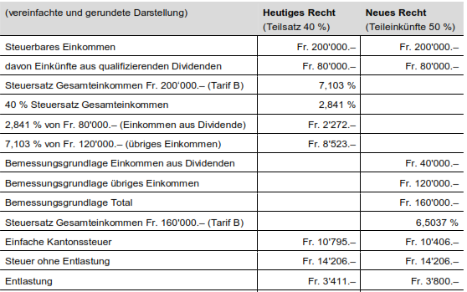
Dividendenbesteuerung – Beispiel Aargau II
→ Art. 20 Abs. 1bis DBG, §§ 27b und 29 StG AG
Notes:
Liebe Kolleginnen und Kollegen
Ich begrüsse Sie zum Teil rechnungslegungsrechtliche Sanierungsmassnahmen.
Wie in anderen Bereichen auch, knüpft die aktienrechtliche Sanierung an die bilanzielle Gestaltung des Unternehmens bzw. der Massnahmen an. Erst sie zeigt, ob eine Sanierung gelingen kann bzw. gelingt und welches ihre Konsequenzen in den verschiedenen Aspekten sind.
Oftmals - so stellen wir zumindest fest – sind die sich ergebenden Konsequenzen – vorliegend von Sanierungsmassnahmen – von den Beteiligten nicht richtig erkannt.
Als kleines Beispiel mögen gerade ein paar dieser Tage abzuwickelnde Sharedeals mit eigenen Aktien und teilweiser Kaufpreisverrechnung durch Abtretung von Aktien einer Tochtergesellschaft dienen. Die zugrunde liegenden Verträge – erstellt von einer grösseren Zürcher Anwaltskanzlei – sind rechtlich einwandfrei, die Preisberechnungen für die verschiedenen Aktientransaktionen, durchgeführt vom CFO und dem CEO der Gruppe, scheinen richtig und damit scheint auch der beabsichtigte Vorgang klar zu sein. Die bilanzielle Erfassung hat jedoch Begünstigungen des übernehmenden Aktionärs zulasten der übrigen Aktionäre gezeigt, die letztlich auch in einer steuerlichen Leistung an den übernehmenden Aktionär münden, die den Beteiligten, vermutlich auch den Anwälten, so nicht bewusst sind.
Wir wollen uns nun ein wenig auf diese bilanziellen Aspekte der Sanierung konzentrieren.

Slide 17
Steuerplanung – Patentbox I
→ Art. 8a (NP) und 24a f. (JP) StHG, §§ 27a (NP) und 68a StG AG (JP)
Mit STAF wird eine für Kantone verbindliche Patentbox für PU und KU eingeführt. Gewinne aus Patent und aus vergleichbaren Rechten, die grundsätzlich in der Schweiz entwickelt worden sind, können privilegiert versteuert werden. Die Ermässigung beträgt maximal 90 %, wobei die Kantone einen tieferen Satz festlegen können.
§ 68a Abs. 1 und 2 StG AG
¹ Reingewinn aus Patenten und vergleichbaren Rechten wird auf Antrag steuerpflichtigen Person im Verhältnis qualifizierenden Forschungs- und Entwicklungsaufwandes zum gesamten Forschungs- und Entwicklungsaufwand pro Patent oder pro vergleichbares Recht (Nexusquotient) mit einer Ermässigung von 90 % in die Berechnung des steuerbaren Reingewinns einbezogen.
² Reingewinn aus Patenten und vergleichbaren Rechten, die in Produkten enthalten sind, ermittelt sich, indem Reingewinn aus diesen Produkten jeweils um 6 % der diesen Produkten zugewiesenen Kosten sowie um das Markenentgelt vermindert wird.
Notes:
Liebe Kolleginnen und Kollegen
Ich begrüsse Sie zum Teil rechnungslegungsrechtliche Sanierungsmassnahmen.
Wie in anderen Bereichen auch, knüpft die aktienrechtliche Sanierung an die bilanzielle Gestaltung des Unternehmens bzw. der Massnahmen an. Erst sie zeigt, ob eine Sanierung gelingen kann bzw. gelingt und welches ihre Konsequenzen in den verschiedenen Aspekten sind.
Oftmals - so stellen wir zumindest fest – sind die sich ergebenden Konsequenzen – vorliegend von Sanierungsmassnahmen – von den Beteiligten nicht richtig erkannt.
Als kleines Beispiel mögen gerade ein paar dieser Tage abzuwickelnde Sharedeals mit eigenen Aktien und teilweiser Kaufpreisverrechnung durch Abtretung von Aktien einer Tochtergesellschaft dienen. Die zugrunde liegenden Verträge – erstellt von einer grösseren Zürcher Anwaltskanzlei – sind rechtlich einwandfrei, die Preisberechnungen für die verschiedenen Aktientransaktionen, durchgeführt vom CFO und dem CEO der Gruppe, scheinen richtig und damit scheint auch der beabsichtigte Vorgang klar zu sein. Die bilanzielle Erfassung hat jedoch Begünstigungen des übernehmenden Aktionärs zulasten der übrigen Aktionäre gezeigt, die letztlich auch in einer steuerlichen Leistung an den übernehmenden Aktionär münden, die den Beteiligten, vermutlich auch den Anwälten, so nicht bewusst sind.
Wir wollen uns nun ein wenig auf diese bilanziellen Aspekte der Sanierung konzentrieren.

Slide 18
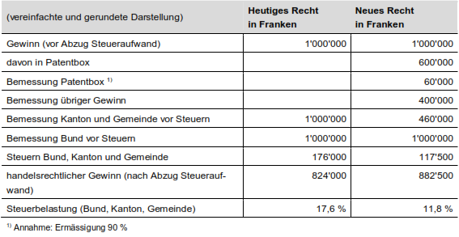
Steuerplanung – Patentbox II
→ Art. 8a (NP) und 24a f. (JP) StHG, §§ 27a (NP) und 68a StG AG (JP)
Notes:
Liebe Kolleginnen und Kollegen
Ich begrüsse Sie zum Teil rechnungslegungsrechtliche Sanierungsmassnahmen.
Wie in anderen Bereichen auch, knüpft die aktienrechtliche Sanierung an die bilanzielle Gestaltung des Unternehmens bzw. der Massnahmen an. Erst sie zeigt, ob eine Sanierung gelingen kann bzw. gelingt und welches ihre Konsequenzen in den verschiedenen Aspekten sind.
Oftmals - so stellen wir zumindest fest – sind die sich ergebenden Konsequenzen – vorliegend von Sanierungsmassnahmen – von den Beteiligten nicht richtig erkannt.
Als kleines Beispiel mögen gerade ein paar dieser Tage abzuwickelnde Sharedeals mit eigenen Aktien und teilweiser Kaufpreisverrechnung durch Abtretung von Aktien einer Tochtergesellschaft dienen. Die zugrunde liegenden Verträge – erstellt von einer grösseren Zürcher Anwaltskanzlei – sind rechtlich einwandfrei, die Preisberechnungen für die verschiedenen Aktientransaktionen, durchgeführt vom CFO und dem CEO der Gruppe, scheinen richtig und damit scheint auch der beabsichtigte Vorgang klar zu sein. Die bilanzielle Erfassung hat jedoch Begünstigungen des übernehmenden Aktionärs zulasten der übrigen Aktionäre gezeigt, die letztlich auch in einer steuerlichen Leistung an den übernehmenden Aktionär münden, die den Beteiligten, vermutlich auch den Anwälten, so nicht bewusst sind.
Wir wollen uns nun ein wenig auf diese bilanziellen Aspekte der Sanierung konzentrieren.

Slide 19
Steuerplanung – Patentbox III
→ Nexusquotient – Art. 4 Bundesverordnung Besteuerung Gewinne aus Patenten …
Nexusquotient beträgt max. 100 %. Berechnet sich pro Produkt und Steuerperiode nach folgenden Formel:
a sämtlicher Patent, vergleichbaren Recht oder Produkt zurechenbarer, bisher angefallener Aufwand für F & E, welche steuerpflichtige Person selbst im Inland durchgeführt hat;
b sämtlicher Patent, vergleichbaren Recht oder Produkt zurechenbarer, bei der steuerpflichtigen Person bisher angefallener Aufwand für F & E, die Konzerngesellschaften nach Art. 963 OR im Inland oder unabhängige Dritte im Inland oder Ausland durchgeführt haben;
c sämtlicher bisher angefallener Aufwand für Erwerb von Patenten und vergleichbaren Rechten, die in Produkt enthalten sind;
d sämtlicher Patent, vergleichbaren Recht oder Produkt zurechenbarer, bei steuerpflichtigen Person bisher angefallener Aufwand für F & E, die Konzerngesellschaften nach Art. 963 OR, Geschäftsbetriebe und Betriebsstätten im Ausland durchgeführt haben.
130 % Faktor zur Abgeltung tatsächlich bei Konzerngesellschaften nach Art. 963 OR, Geschäftsbetrieben und Betriebsstätten im Ausland angefallenen Aufwands für F & E.
(a + b) * 130 % | = | Nexusquotient
a + b + c + d
→ S. Tool Nexusquotient mit Beispiel
Notes:
Liebe Kolleginnen und Kollegen
Ich begrüsse Sie zum Teil rechnungslegungsrechtliche Sanierungsmassnahmen.
Wie in anderen Bereichen auch, knüpft die aktienrechtliche Sanierung an die bilanzielle Gestaltung des Unternehmens bzw. der Massnahmen an. Erst sie zeigt, ob eine Sanierung gelingen kann bzw. gelingt und welches ihre Konsequenzen in den verschiedenen Aspekten sind.
Oftmals - so stellen wir zumindest fest – sind die sich ergebenden Konsequenzen – vorliegend von Sanierungsmassnahmen – von den Beteiligten nicht richtig erkannt.
Als kleines Beispiel mögen gerade ein paar dieser Tage abzuwickelnde Sharedeals mit eigenen Aktien und teilweiser Kaufpreisverrechnung durch Abtretung von Aktien einer Tochtergesellschaft dienen. Die zugrunde liegenden Verträge – erstellt von einer grösseren Zürcher Anwaltskanzlei – sind rechtlich einwandfrei, die Preisberechnungen für die verschiedenen Aktientransaktionen, durchgeführt vom CFO und dem CEO der Gruppe, scheinen richtig und damit scheint auch der beabsichtigte Vorgang klar zu sein. Die bilanzielle Erfassung hat jedoch Begünstigungen des übernehmenden Aktionärs zulasten der übrigen Aktionäre gezeigt, die letztlich auch in einer steuerlichen Leistung an den übernehmenden Aktionär münden, die den Beteiligten, vermutlich auch den Anwälten, so nicht bewusst sind.
Wir wollen uns nun ein wenig auf diese bilanziellen Aspekte der Sanierung konzentrieren.

Slide 20
Steuerplanung – zusätzlicher Abzug F&E I
→ Art. 25a StHG, §§ 36a (NP) und 69a StG AG (JP)
Die Kantone können für Unternehmen einen zusätzlichen F&E-Abzug von bis zu 50 % des geschäftsmässig begründeten und qualifizierenden F&E-Aufwandes vorsehen, soweit dieser Abzug durch das Unternehmen selber oder durch Dritte im Inland erbracht wurde. Für den Kanton Aargau sieht der Regierungsrat einen Zusatzabzug im Umfang von 50 % vor.
§ 69a Abs. 1 und 3 StG AG
¹ Forschungs- und Entwicklungsaufwand, welcher der steuerpflichtigen Person direkt oder indirekt oder durch Dritte im Inland indirekt entstanden ist, wird auf Antrag um 50 % über den geschäftsmässig begründeten Forschungs- und Entwicklungsaufwand hinaus zum Abzug zugelassen.
² Ein erhöhter Abzug ist zulässig auf
a) direkt zurechenbaren Personalaufwand für F&E, zuzüglich Zuschlag von 35 % dieses Personalaufwands für übrigen Forschungs- und Entwicklungsaufwand, höchstens aber bis zum gesamten Aufwand JP;
b) 80 % des Aufwands für durch Dritte in Rechnung gestellte Forschung und Entwicklung.
Notes:
Liebe Kolleginnen und Kollegen
Ich begrüsse Sie zum Teil rechnungslegungsrechtliche Sanierungsmassnahmen.
Wie in anderen Bereichen auch, knüpft die aktienrechtliche Sanierung an die bilanzielle Gestaltung des Unternehmens bzw. der Massnahmen an. Erst sie zeigt, ob eine Sanierung gelingen kann bzw. gelingt und welches ihre Konsequenzen in den verschiedenen Aspekten sind.
Oftmals - so stellen wir zumindest fest – sind die sich ergebenden Konsequenzen – vorliegend von Sanierungsmassnahmen – von den Beteiligten nicht richtig erkannt.
Als kleines Beispiel mögen gerade ein paar dieser Tage abzuwickelnde Sharedeals mit eigenen Aktien und teilweiser Kaufpreisverrechnung durch Abtretung von Aktien einer Tochtergesellschaft dienen. Die zugrunde liegenden Verträge – erstellt von einer grösseren Zürcher Anwaltskanzlei – sind rechtlich einwandfrei, die Preisberechnungen für die verschiedenen Aktientransaktionen, durchgeführt vom CFO und dem CEO der Gruppe, scheinen richtig und damit scheint auch der beabsichtigte Vorgang klar zu sein. Die bilanzielle Erfassung hat jedoch Begünstigungen des übernehmenden Aktionärs zulasten der übrigen Aktionäre gezeigt, die letztlich auch in einer steuerlichen Leistung an den übernehmenden Aktionär münden, die den Beteiligten, vermutlich auch den Anwälten, so nicht bewusst sind.
Wir wollen uns nun ein wenig auf diese bilanziellen Aspekte der Sanierung konzentrieren.

Slide 21
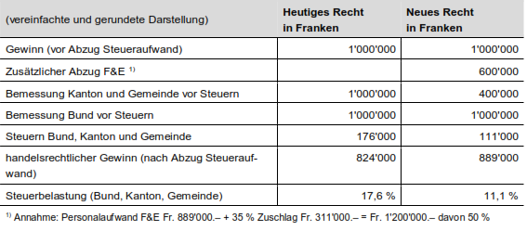
Steuerplanung – zusätzlicher Abzug F&E II
→ Art. 25a StHG, §§ 36a (NP) und 69a StG AG (JP)
Notes:
Liebe Kolleginnen und Kollegen
Ich begrüsse Sie zum Teil rechnungslegungsrechtliche Sanierungsmassnahmen.
Wie in anderen Bereichen auch, knüpft die aktienrechtliche Sanierung an die bilanzielle Gestaltung des Unternehmens bzw. der Massnahmen an. Erst sie zeigt, ob eine Sanierung gelingen kann bzw. gelingt und welches ihre Konsequenzen in den verschiedenen Aspekten sind.
Oftmals - so stellen wir zumindest fest – sind die sich ergebenden Konsequenzen – vorliegend von Sanierungsmassnahmen – von den Beteiligten nicht richtig erkannt.
Als kleines Beispiel mögen gerade ein paar dieser Tage abzuwickelnde Sharedeals mit eigenen Aktien und teilweiser Kaufpreisverrechnung durch Abtretung von Aktien einer Tochtergesellschaft dienen. Die zugrunde liegenden Verträge – erstellt von einer grösseren Zürcher Anwaltskanzlei – sind rechtlich einwandfrei, die Preisberechnungen für die verschiedenen Aktientransaktionen, durchgeführt vom CFO und dem CEO der Gruppe, scheinen richtig und damit scheint auch der beabsichtigte Vorgang klar zu sein. Die bilanzielle Erfassung hat jedoch Begünstigungen des übernehmenden Aktionärs zulasten der übrigen Aktionäre gezeigt, die letztlich auch in einer steuerlichen Leistung an den übernehmenden Aktionär münden, die den Beteiligten, vermutlich auch den Anwälten, so nicht bewusst sind.
Wir wollen uns nun ein wenig auf diese bilanziellen Aspekte der Sanierung konzentrieren.

Slide 22
Steuerplanung – Entlastung Kapitalsteuer
→ § 86StG AG (JP)
Holding- und Verwaltungsgesellschaften entrichten heute eine Steuer von 0,1 ‰ des steuerbaren Eigenkapitals (100 %-Steuer).
Die Kantone erhalten mit STAF zudem Möglichkeit, bei Kapitalsteuer Entlastung für das Eigenkapital vorzusehen, welche im Zusammenhang mit Patenten und vergleichbaren Rechten sowie mit Beteiligungen und Konzerndarlehen steht.
Der Kanton Aargau hat bereits auf den 1. Januar 2009 eine weit grosszügigere Regelung beschlossen, indem Kapitalsteuer an die Gewinnsteuer angerechnet wird. Dies bedeutet, dass Unternehmen keine Kapitalsteuern erbringen müssen, wenn sie eine Gewinnsteuer im Mindestumfang der Kapitalsteuer bezahlen.
§ 86 Abs. 1 StG AG
¹ Die Kapitalsteuer beträgt 0,75 ‰ des steuerbaren Eigenkapitals.
Notes:
Liebe Kolleginnen und Kollegen
Ich begrüsse Sie zum Teil rechnungslegungsrechtliche Sanierungsmassnahmen.
Wie in anderen Bereichen auch, knüpft die aktienrechtliche Sanierung an die bilanzielle Gestaltung des Unternehmens bzw. der Massnahmen an. Erst sie zeigt, ob eine Sanierung gelingen kann bzw. gelingt und welches ihre Konsequenzen in den verschiedenen Aspekten sind.
Oftmals - so stellen wir zumindest fest – sind die sich ergebenden Konsequenzen – vorliegend von Sanierungsmassnahmen – von den Beteiligten nicht richtig erkannt.
Als kleines Beispiel mögen gerade ein paar dieser Tage abzuwickelnde Sharedeals mit eigenen Aktien und teilweiser Kaufpreisverrechnung durch Abtretung von Aktien einer Tochtergesellschaft dienen. Die zugrunde liegenden Verträge – erstellt von einer grösseren Zürcher Anwaltskanzlei – sind rechtlich einwandfrei, die Preisberechnungen für die verschiedenen Aktientransaktionen, durchgeführt vom CFO und dem CEO der Gruppe, scheinen richtig und damit scheint auch der beabsichtigte Vorgang klar zu sein. Die bilanzielle Erfassung hat jedoch Begünstigungen des übernehmenden Aktionärs zulasten der übrigen Aktionäre gezeigt, die letztlich auch in einer steuerlichen Leistung an den übernehmenden Aktionär münden, die den Beteiligten, vermutlich auch den Anwälten, so nicht bewusst sind.
Wir wollen uns nun ein wenig auf diese bilanziellen Aspekte der Sanierung konzentrieren.

Slide 23
Steuerplanung – Entlastungsbegrenzung I
→ Art. 25b StHG, §§ 36a (NP) und 69b StG AG (JP)
Das Bundesrecht schreibt Kantonen Entlastungsbegrenzung von höchstens 70 % vor. Dies bedeutet, dass die gesamte steuerliche Ermässigung, die sich aus der Patentbox, zusätzlichen Abzug für F&E-Aufwendungen, Sondersatzverfahren im Übergangsrecht sowie Abschreibungen aus vorzeitigen Statusaustritt ergeben, 70 % des steuerbaren Gewinns nicht übersteigen darf, wie er sich ohne diversen Ermässigungen ergäbe. Kantone können engere Gesamtentlastungsbegrenzung vorsehen. Zudem dürfen aus Anwendung von Sonderregelungen keine Verlustvorträge entstehen.
§ 86 Abs. 1 StG AG
¹ Die gesamte steuerliche Ermässigung gemäss den §§ 68a und 69a darf nicht höher sein als 70 % des steuerbaren Gewinns vor Verlustverrechnung, wobei der Nettobeteiligungsertrag gemäss den §§ 76 und 77 ausgeklammert wird, und vor Abzug der vorgenommenen Ermässigungen.
² Weder aus den einzelnen Ermässigungen noch aus der gesamten steuerlichen Ermässigung dürfen Verlustvorträge resultieren.
Notes:
Liebe Kolleginnen und Kollegen
Ich begrüsse Sie zum Teil rechnungslegungsrechtliche Sanierungsmassnahmen.
Wie in anderen Bereichen auch, knüpft die aktienrechtliche Sanierung an die bilanzielle Gestaltung des Unternehmens bzw. der Massnahmen an. Erst sie zeigt, ob eine Sanierung gelingen kann bzw. gelingt und welches ihre Konsequenzen in den verschiedenen Aspekten sind.
Oftmals - so stellen wir zumindest fest – sind die sich ergebenden Konsequenzen – vorliegend von Sanierungsmassnahmen – von den Beteiligten nicht richtig erkannt.
Als kleines Beispiel mögen gerade ein paar dieser Tage abzuwickelnde Sharedeals mit eigenen Aktien und teilweiser Kaufpreisverrechnung durch Abtretung von Aktien einer Tochtergesellschaft dienen. Die zugrunde liegenden Verträge – erstellt von einer grösseren Zürcher Anwaltskanzlei – sind rechtlich einwandfrei, die Preisberechnungen für die verschiedenen Aktientransaktionen, durchgeführt vom CFO und dem CEO der Gruppe, scheinen richtig und damit scheint auch der beabsichtigte Vorgang klar zu sein. Die bilanzielle Erfassung hat jedoch Begünstigungen des übernehmenden Aktionärs zulasten der übrigen Aktionäre gezeigt, die letztlich auch in einer steuerlichen Leistung an den übernehmenden Aktionär münden, die den Beteiligten, vermutlich auch den Anwälten, so nicht bewusst sind.
Wir wollen uns nun ein wenig auf diese bilanziellen Aspekte der Sanierung konzentrieren.

Slide 24
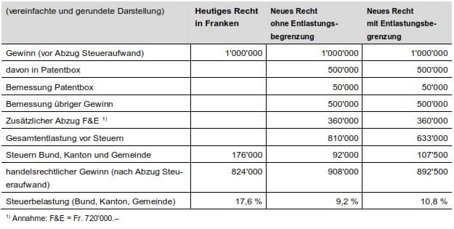
Steuerplanung – Entlastungsbegrenzung II
→ Art. 25b StHG, §§ 36a (NP) und 69b StG AG (JP)
Notes:
Liebe Kolleginnen und Kollegen
Ich begrüsse Sie zum Teil rechnungslegungsrechtliche Sanierungsmassnahmen.
Wie in anderen Bereichen auch, knüpft die aktienrechtliche Sanierung an die bilanzielle Gestaltung des Unternehmens bzw. der Massnahmen an. Erst sie zeigt, ob eine Sanierung gelingen kann bzw. gelingt und welches ihre Konsequenzen in den verschiedenen Aspekten sind.
Oftmals - so stellen wir zumindest fest – sind die sich ergebenden Konsequenzen – vorliegend von Sanierungsmassnahmen – von den Beteiligten nicht richtig erkannt.
Als kleines Beispiel mögen gerade ein paar dieser Tage abzuwickelnde Sharedeals mit eigenen Aktien und teilweiser Kaufpreisverrechnung durch Abtretung von Aktien einer Tochtergesellschaft dienen. Die zugrunde liegenden Verträge – erstellt von einer grösseren Zürcher Anwaltskanzlei – sind rechtlich einwandfrei, die Preisberechnungen für die verschiedenen Aktientransaktionen, durchgeführt vom CFO und dem CEO der Gruppe, scheinen richtig und damit scheint auch der beabsichtigte Vorgang klar zu sein. Die bilanzielle Erfassung hat jedoch Begünstigungen des übernehmenden Aktionärs zulasten der übrigen Aktionäre gezeigt, die letztlich auch in einer steuerlichen Leistung an den übernehmenden Aktionär münden, die den Beteiligten, vermutlich auch den Anwälten, so nicht bewusst sind.
Wir wollen uns nun ein wenig auf diese bilanziellen Aspekte der Sanierung konzentrieren.

Slide 25
Aufdeckung stiller Reserven I
→ Art. 78g StHG, §§ 72a und 72b StG AG (JP)
Mit STAF wird das Prinzip Aufdeckung stiller Reserven umgesetzt. Aus steuersystematischer Sicht ist es richtig, beim Eintritt bzw. bei Beginn der Steuerpflicht vorhandene stille Reserven sowie selbst geschaffenen Mehrwert ohne Gewinnsteuerfolgen aufzudecken. Im umgekehrten Fall, d.h. beim Austritt bzw. am Ende Steuerpflicht, muss über stillen Reserven sowie selbst geschaffenen Mehrwert gewinnsteuerlich abgerechnet werden.
Ausgenommen sind stille Reserven von Kapitalunternehmen mit Beteiligung von mindestens 10 % am Grundkapital oder Gewinn und Reserven anderen Gesellschaft, weil Gewinne bei Veräusserung von solchen Beteiligungen nach Haltedauer von einem Jahr aufgrund Beteiligungsabzugs grundsätzlich steuerfrei sind. Für die Bewertung des Unternehmens, Betriebs oder Teilbetriebs sowie Funktionen ist damit weder Substanzwert Beteiligungen noch allfälliger Beteiligungsertrag in Berechnung einzubeziehen.
§ 72a Abs. 1 StG AG
¹ Deckt die steuerpflichtige Person bei Beginn der Steuerpflicht stille Reserven einschliesslich des selbst geschaffenen Mehrwerts auf, so unterliegen diese nicht der Gewinnsteuer. Nicht aufgedeckt werden dürfen stille Reserven einer Kapitalgesellschaft oder Genossenschaft aus Beteiligungen von mindestens 10 % am Grund- oder Stammkapital oder am Gewinn und an den Reserven einer anderen Gesellschaft.
Notes:
Liebe Kolleginnen und Kollegen
Ich begrüsse Sie zum Teil rechnungslegungsrechtliche Sanierungsmassnahmen.
Wie in anderen Bereichen auch, knüpft die aktienrechtliche Sanierung an die bilanzielle Gestaltung des Unternehmens bzw. der Massnahmen an. Erst sie zeigt, ob eine Sanierung gelingen kann bzw. gelingt und welches ihre Konsequenzen in den verschiedenen Aspekten sind.
Oftmals - so stellen wir zumindest fest – sind die sich ergebenden Konsequenzen – vorliegend von Sanierungsmassnahmen – von den Beteiligten nicht richtig erkannt.
Als kleines Beispiel mögen gerade ein paar dieser Tage abzuwickelnde Sharedeals mit eigenen Aktien und teilweiser Kaufpreisverrechnung durch Abtretung von Aktien einer Tochtergesellschaft dienen. Die zugrunde liegenden Verträge – erstellt von einer grösseren Zürcher Anwaltskanzlei – sind rechtlich einwandfrei, die Preisberechnungen für die verschiedenen Aktientransaktionen, durchgeführt vom CFO und dem CEO der Gruppe, scheinen richtig und damit scheint auch der beabsichtigte Vorgang klar zu sein. Die bilanzielle Erfassung hat jedoch Begünstigungen des übernehmenden Aktionärs zulasten der übrigen Aktionäre gezeigt, die letztlich auch in einer steuerlichen Leistung an den übernehmenden Aktionär münden, die den Beteiligten, vermutlich auch den Anwälten, so nicht bewusst sind.
Wir wollen uns nun ein wenig auf diese bilanziellen Aspekte der Sanierung konzentrieren.

Slide 26
Aufdeckung stiller Reserven II
→ Art. 78g StHG, §§ 72a und 72b StG AG (JP)
Mit steuerneutralen Aufdeckung von stillen Reserven wird sichergestellt, dass nur diejenigen Gewinne besteuert werden, die nach Eintritt in Steuerpflicht entstanden sind.
Bewertung stiller Reserven und selbst geschaffenen Mehrwerts erfolgt nach allgemein anerkannten Regeln. Massgebend ist der Verkehrswert Vermögenswerte zu Fortführungswerten, wobei bei Betrieben, Teilbetrieben und Funktionen sowie bei Verlegung des Sitzes oder tatsächlichen Verwaltung das Unternehmen bzw. die Betriebe, Teilbetriebe und Funktionen als Ganzes zu bewerten sind. Dazu gehört auch der selbstgeschaffene Firmenwert (originärer Goodwill).
Aufdeckung erfolgt spätestens mit Abgabe ersten Steuererklärung nach Beginn der Steuerpflicht. Demgegenüber unterliegen alle nicht aufgedeckten stillen Reserven sowie der selbst geschaffene Mehrwert der ordentlichen Besteuerung.
Hinsichtlich Regeln der Unternehmensbewertung sei auf die FM UB 2018 EXPERTsuisse verwiesen.
Kantone werden ohne eigens erstellte Unternehmensbewertung auf Beteiligungssteuerwert abstellen.
Notes:
Liebe Kolleginnen und Kollegen
Ich begrüsse Sie zum Teil rechnungslegungsrechtliche Sanierungsmassnahmen.
Wie in anderen Bereichen auch, knüpft die aktienrechtliche Sanierung an die bilanzielle Gestaltung des Unternehmens bzw. der Massnahmen an. Erst sie zeigt, ob eine Sanierung gelingen kann bzw. gelingt und welches ihre Konsequenzen in den verschiedenen Aspekten sind.
Oftmals - so stellen wir zumindest fest – sind die sich ergebenden Konsequenzen – vorliegend von Sanierungsmassnahmen – von den Beteiligten nicht richtig erkannt.
Als kleines Beispiel mögen gerade ein paar dieser Tage abzuwickelnde Sharedeals mit eigenen Aktien und teilweiser Kaufpreisverrechnung durch Abtretung von Aktien einer Tochtergesellschaft dienen. Die zugrunde liegenden Verträge – erstellt von einer grösseren Zürcher Anwaltskanzlei – sind rechtlich einwandfrei, die Preisberechnungen für die verschiedenen Aktientransaktionen, durchgeführt vom CFO und dem CEO der Gruppe, scheinen richtig und damit scheint auch der beabsichtigte Vorgang klar zu sein. Die bilanzielle Erfassung hat jedoch Begünstigungen des übernehmenden Aktionärs zulasten der übrigen Aktionäre gezeigt, die letztlich auch in einer steuerlichen Leistung an den übernehmenden Aktionär münden, die den Beteiligten, vermutlich auch den Anwälten, so nicht bewusst sind.
Wir wollen uns nun ein wenig auf diese bilanziellen Aspekte der Sanierung konzentrieren.

Slide 27
Offenlegung stiller Reserven bei Statuswechsel I
→ Art. 78g StHG, §§ 271a StG AG (Übergangsbestimmung)
  → S. Tool Statuswechsel mit Beispiel
Steuersystematisch verwandt mit Aufdeckung stiller Reserven aufgrund ähnlicher Wirkung ist die Sondersatzlösung für bisherige Statusgesellschaften. Die Abschaffung der Regelungen für Statusgesellschaften hat grundlegende Auswirkungen bei Kantons- und Gemeindesteuern. Sie bewirkt, dass davon betroffenen Gesellschaften neu einer höheren Besteuerung unterliegen.
Als Folge davon entsteht latente Gewinnsteuerlast auf den in diesen Unternehmen vorhandenen stillen Reserven. Ohne gesetzliche Regelung würden bestehenden stillen Reserven je nach kantonaler Regelung oder Praxis unterschiedlich behandelt.
Um Überbesteuerungen entgegenzuwirken, soll mit der SV17 einheitliche Regelung für Fälle geschaffen werden, die nach Aufhebung der Regelungen für Statusgesellschaften eintreten werden. Dabei werden stillen Reserven nicht in Steuerbilanz aufgedeckt, sondern mittels Verfügung Steuerverwaltung festgestellt. In Folgejahren werden diese stillen Reserven anlässlich ihrer Realisation gesondert besteuert.
Notes:
Liebe Kolleginnen und Kollegen
Ich begrüsse Sie zum Teil rechnungslegungsrechtliche Sanierungsmassnahmen.
Wie in anderen Bereichen auch, knüpft die aktienrechtliche Sanierung an die bilanzielle Gestaltung des Unternehmens bzw. der Massnahmen an. Erst sie zeigt, ob eine Sanierung gelingen kann bzw. gelingt und welches ihre Konsequenzen in den verschiedenen Aspekten sind.
Oftmals - so stellen wir zumindest fest – sind die sich ergebenden Konsequenzen – vorliegend von Sanierungsmassnahmen – von den Beteiligten nicht richtig erkannt.
Als kleines Beispiel mögen gerade ein paar dieser Tage abzuwickelnde Sharedeals mit eigenen Aktien und teilweiser Kaufpreisverrechnung durch Abtretung von Aktien einer Tochtergesellschaft dienen. Die zugrunde liegenden Verträge – erstellt von einer grösseren Zürcher Anwaltskanzlei – sind rechtlich einwandfrei, die Preisberechnungen für die verschiedenen Aktientransaktionen, durchgeführt vom CFO und dem CEO der Gruppe, scheinen richtig und damit scheint auch der beabsichtigte Vorgang klar zu sein. Die bilanzielle Erfassung hat jedoch Begünstigungen des übernehmenden Aktionärs zulasten der übrigen Aktionäre gezeigt, die letztlich auch in einer steuerlichen Leistung an den übernehmenden Aktionär münden, die den Beteiligten, vermutlich auch den Anwälten, so nicht bewusst sind.
Wir wollen uns nun ein wenig auf diese bilanziellen Aspekte der Sanierung konzentrieren.

Slide 28
Offenlegung stiller Reserven bei Statuswechsel II
→ Art. 78g StHG, §§ 271a StG AG (Übergangsbestimmung)
§ 271 Abs. 1 bis 3 StG AG
¹ Wurden juristische Personen vor dem Inkrafttreten der Änderung vom XX.XX.2019 gemäss §§ 78 oder 79 StG AG besteuert, so werden bei Ende dieser Besteuerung bestehenden stillen Reserven einschliesslich des selbst geschaffenen Mehrwerts, soweit diese bisher nicht steuerbar gewesen wären, im Falle ihrer Realisation innert den nächsten fünf Jahren zum Satz von 2,5 % gesondert besteuert.
² Die Höhe der bei Inkrafttreten dieser Änderung von der juristischen Person geltend gemachten stillen Reserven einschliesslich des selbst geschaffenen Mehrwerts wird vom Kantonalen Steueramt mittels Verfügung festgesetzt.
³ Abschreibungen auf stillen Reserven einschliesslich des selbst geschaffenen Mehrwerts, die bei Ende der Besteuerung gemäss den §§ 78 oder 79 aufgedeckt wurden, werden in die Berechnung von § 69b einbezogen.
Beispiel: Der Verkehrswert Patent beträgt 100, F&E-Aufwand 30 über letzten fünf Jahre. Der F&E-Aufwand fiel vollumfänglich in der Schweiz an. Gemäss Absatz 3 werden im ersten Jahr, in dem die Patentbox angewendet wird, 30 zum steuerbaren Gewinn hinzugerechnet.
Notes:
Liebe Kolleginnen und Kollegen
Ich begrüsse Sie zum Teil rechnungslegungsrechtliche Sanierungsmassnahmen.
Wie in anderen Bereichen auch, knüpft die aktienrechtliche Sanierung an die bilanzielle Gestaltung des Unternehmens bzw. der Massnahmen an. Erst sie zeigt, ob eine Sanierung gelingen kann bzw. gelingt und welches ihre Konsequenzen in den verschiedenen Aspekten sind.
Oftmals - so stellen wir zumindest fest – sind die sich ergebenden Konsequenzen – vorliegend von Sanierungsmassnahmen – von den Beteiligten nicht richtig erkannt.
Als kleines Beispiel mögen gerade ein paar dieser Tage abzuwickelnde Sharedeals mit eigenen Aktien und teilweiser Kaufpreisverrechnung durch Abtretung von Aktien einer Tochtergesellschaft dienen. Die zugrunde liegenden Verträge – erstellt von einer grösseren Zürcher Anwaltskanzlei – sind rechtlich einwandfrei, die Preisberechnungen für die verschiedenen Aktientransaktionen, durchgeführt vom CFO und dem CEO der Gruppe, scheinen richtig und damit scheint auch der beabsichtigte Vorgang klar zu sein. Die bilanzielle Erfassung hat jedoch Begünstigungen des übernehmenden Aktionärs zulasten der übrigen Aktionäre gezeigt, die letztlich auch in einer steuerlichen Leistung an den übernehmenden Aktionär münden, die den Beteiligten, vermutlich auch den Anwälten, so nicht bewusst sind.
Wir wollen uns nun ein wenig auf diese bilanziellen Aspekte der Sanierung konzentrieren.

Slide 29
Offenlegung stiller Reserven bei Statuswechsel II
→ Art. 78g StHG, §§ 271a StG AG (Übergangsbestimmung)
Notes:
Liebe Kolleginnen und Kollegen
Ich begrüsse Sie zum Teil rechnungslegungsrechtliche Sanierungsmassnahmen.
Wie in anderen Bereichen auch, knüpft die aktienrechtliche Sanierung an die bilanzielle Gestaltung des Unternehmens bzw. der Massnahmen an. Erst sie zeigt, ob eine Sanierung gelingen kann bzw. gelingt und welches ihre Konsequenzen in den verschiedenen Aspekten sind.
Oftmals - so stellen wir zumindest fest – sind die sich ergebenden Konsequenzen – vorliegend von Sanierungsmassnahmen – von den Beteiligten nicht richtig erkannt.
Als kleines Beispiel mögen gerade ein paar dieser Tage abzuwickelnde Sharedeals mit eigenen Aktien und teilweiser Kaufpreisverrechnung durch Abtretung von Aktien einer Tochtergesellschaft dienen. Die zugrunde liegenden Verträge – erstellt von einer grösseren Zürcher Anwaltskanzlei – sind rechtlich einwandfrei, die Preisberechnungen für die verschiedenen Aktientransaktionen, durchgeführt vom CFO und dem CEO der Gruppe, scheinen richtig und damit scheint auch der beabsichtigte Vorgang klar zu sein. Die bilanzielle Erfassung hat jedoch Begünstigungen des übernehmenden Aktionärs zulasten der übrigen Aktionäre gezeigt, die letztlich auch in einer steuerlichen Leistung an den übernehmenden Aktionär münden, die den Beteiligten, vermutlich auch den Anwälten, so nicht bewusst sind.
Wir wollen uns nun ein wenig auf diese bilanziellen Aspekte der Sanierung konzentrieren.

